Slide 1
trabajo
11 de enero al 5 de febrero

Slide 2
Datos
Fátima Araminda García Samaniego
11/01/2021
Jardín de niños Diego Rivera T.M
3 A
6
14
13
Hoy no tuve clase con los alumnos por medio de video llamada. En la transmisión de aprende casa II se estuvieron trabajando dos áreas, las cuales fueron educación socioemocional y artes.
En el caso de educación socioemocional comenzaron mostrando una ruleta donde en ella venían distintas preguntas respecto a los gustos, de las cosas que los hacen sentir felices, tristes o enojados. Giraron la ruleta y comenzaron a responder las preguntas que les tocaba

Slide 3
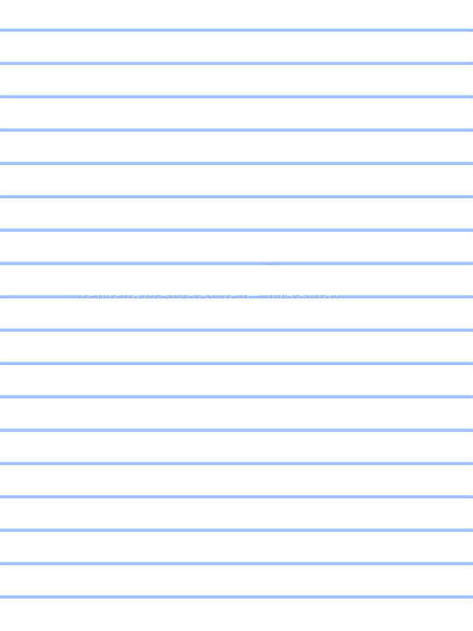
(¿Que comida no te gusta?, ¿Cual es mi juego favorito? ¿Que no me gusta que me hagan? ¿Cual es mi cuento favorito? , etc.) Mientras las respondían daban ejemplos con distintos materiales o acciones así como también pasaron videos y mostraron dibujos de distintos niños respondiendo esas preguntas. Luego hicieron un cuadro de doble entrada donde recordaban las cosas que les gustaban y las que no les gustaban por medio de dibujos para finalizar cantaron una canción de nuestros gustos. Hicieron una pausa activa antes de comenzar con la otra clase.
En la clase de artes comenzaron con la importancia de lavarnos las manos de manera constantemente. Luego contaron el cuento del monstruo de las emociones para después recordar todas las emociones que en el mencionaron. Invitaron a un maestro de música para jugar “emociónate” donde metieron en un cofre mascaras de enojo, alegría y tristeza. Una de ellas saco una sin mostrar a la cámara y lo iba actuando conforme a la música que tocaba el maestro para hacerlo de manera mas dramática, después solo tocaron la música y tenían que adivinar que emoción era la que se estaba representando asi como también ir actuando como ellas creían que era.

